Slide 1



2018
“云智教育”APP系统平台
风盛科技团队

Slide 2




目 录
CONTENTS
我们做什么
我们怎么实现
人员组织结构
系统演示
1.系统主题、业务模式介绍
2.系统功能介绍
3.系统结构介绍
4.系统适用场景介绍
1.基本流程
2.遵循规范
单击此处输入详细文本单击此处输入详细文本击此处输入详细文本
1.基本功能演示
2.特色功能演示

Slide 3

PART 01
我们做什么

Slide 4
我们做什么
云智教育系统平台
（课程体系）
（课程资源）
（互联网+教育）
（多媒体教学互动）
（开放接入）
（B）
系统概要
我们将“云智教育”平台定位为一个通过互联网将院校/机构、课程资源、学生、教师关联起来的教育平台。不同与其他在线教育平台，它可以提供最新的科学学习方法和个性化学习体验，面向更广的用户群体，拥有更为丰富的课程体系和授课模式，使得教育可以随时、随地、分享、共享，也将成为新的经济时代下互联网教育的最佳实践。
各个院校和机构可以在平台上
面开设和管理私有或公开的课程
提出需求
商业模式
商业模式为：B2B2C，第一个B指的是“云智教育”平台运营商，第二个B指的是院校/机构入驻，C则表示学生用户；以“云智教育”平台为载体，各个院校和机构可以在平台上面开设和管理私有或公开的课程。
院校/机构
（B）
提供海量的教育资源，
名师/优质课程可以随时随地接入
提供最新的科学学习
方法和个性化学习体验
学生用户
（C）

Slide 5






系统功能介绍
移动端主要功能模块分为：主页，课程，院校，学习，个人五个模块；主页为资讯页，课程直播及其他课程，院校模块为学友圈及院校/机构资讯。
Web管理端主要功能为系统管理（对院系，班级，学生，教师，课程，教务，直播间的管理），资讯管理，个人信息管理。
Web客户端主要功能为：课程资源展示，平台资讯展示，企业主页，平台介绍，管理员登录页面，企业入驻页；企业主页包含学生主页，教务主页，教师主页。
微信公众号主要是起到推广的功能，面对所有用户。主要功能包括在线课程的推荐：查看最新课程、热门课程、公开课及直播课。查看平台资讯，合作企业资讯，查看平台介绍，平台使用帮助，问题反馈等功能。

Slide 6
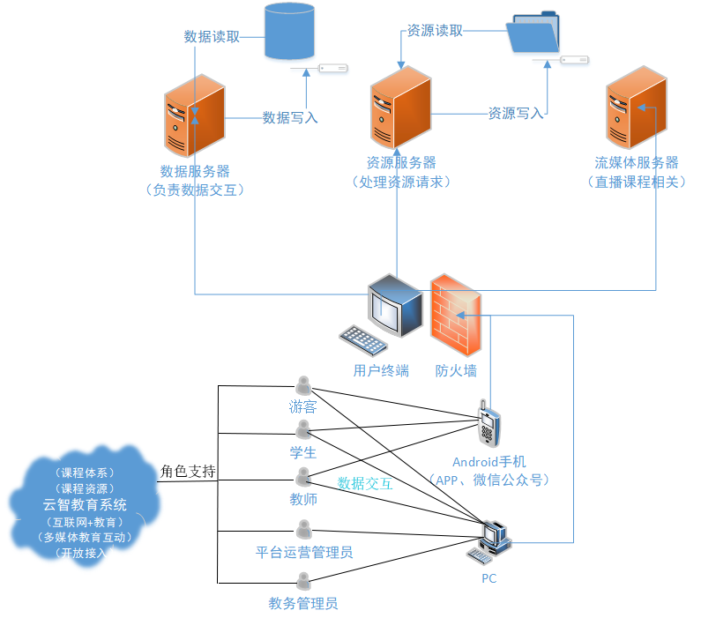

系统结构介绍
系统拓扑架构
系统的技术架构定义了整个面向云智教育平台管理系统技术的完整性以及可操作性，这也对整个系统的实现起着至关重要的作用。与此同时，它总体定义了此平台采用的技术环境。通过B/S体系结构和Android手机端进行呈现，建立一套完整的数据交互的方案，实现同步以及为技术环境提供良好的管理架构。
Android手机端技术架构
手机终端通过Internet网络访问Web Service获取数据库中的信息，实现手机终端与服务器的数据交互。安卓手机发送一个httpclient包装过的网络请求，服务器返回Json的数据，安卓端解析这个Json获取数据，并通过一些标准传输协议(如HTTP)进行传输

Slide 7

系统结构介绍
系统总体结构
系统主要分为四个平台：Android移动客户端、WEB网页客户端、WEB管理平台和微信公众号移动端，系统分为五种角色：游客、学生、教师、教务管理员和平台运营管理员。后台可以管理教师、学员、课程，统计相关信息，前端教师可以上传课件，组卷，统计；前端学员可以学习课程看视频，下载资料，完成练习，考试，分数查询等；游客查看平台资讯、课程详情、课程交流、院校/机构资讯、最新公告及用户登录平台。
用户终端
数据交互
Android
WEB
微信公众号
教师端
学生端
教务管理端
运营管理端

Slide 8


系统适用场景介绍
应用对象
用户群体为广大院校/机构的师生，个体学习者，每个院校或机构的管理人员，“云智教育”APP平台系统的管理员。
学生用户综合实训分析：相当于实践课程，用户可在我的任务中查看实训计划，综合实训能提高学生的实战能力。
教师用户直播课程分析：直播互动性强，跨越了时间和空间的限制，做到及时、高效。
游客查看平台资讯、课程详情、课程交流、院校/机构资讯、最新公告及用户登录平台。
后台可以管理教师、学员、课程，统计相关信息，前端教师可以上传课件，组卷，统计。

Slide 9
PART 02
我们怎么实现

Slide 10
基本流程
需求分析
系统设计
需求变更
项目申报、评审、结题、项目团队业务分配、APP用户需求分析、APP及WEB功能分析。
E-R图设计，设计用户、班级、机构、院校、课程、资源等数据库，完善数据表字段，数据库整合。
整体规划，管理端平台、APP平台、WEB客户端局部修改。
编码实现
系统测试
项目提交
明确功能，编写代码，连接I/O数据库，局部调试。
搭建服务器，导入数据测试功能点，找出bug，修复bug及缺陷处。
项目提交，发布最终版本。

Slide 11

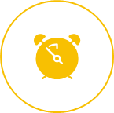



遵循规范
在开发的过程中遵循这个标准，有利于问题的检查及一些缺陷的解决，提高软件的质量和可维护性。主要针对开发过程中产生的文档、源码、设计原稿、数据库进行了一些约定，我们团队的开发人员会全程遵循这个规范进行开发，最终完成并提交高质量的产品。
文档规范
文档封面，修订表与审批记录，页眉与页码，排版规范
编码规范
命名规范，注释规范，代码格式，常量定义，初始化规范
设计规范
软件设计模式，UI设计规范
数据库规范
数据库命名，数据库建表
安全性规范
用户信息安全

